Slide 1
СОЗДАНИЕ API WEB-ПРИЛОЖЕНИЯ
Устюшин Богдан
451 группа
Саратов 2024

Slide 2
Актуальность и мотивировка
Мусор на улицах негативно влияет на здоровье людей и экосистемы
Утилизация усложняется нехваткой ресурсов и низкой осведомлённостью населения
Мобильные приложения могут улучшить взаимодействие граждан и служб, ускоряя процесс уборки
Приложение позволит сообщать о мусоре, помогать службам реагировать быстрее и создавать сообщество, заботящееся о чистоте

Slide 3
Постановка задачи
Рассмотреть используемые технологии, описать преимущества выбранного стека
Описать архитектуру и структуру построенной информационной системы, backend- и database-сервисов
Реализовать это с помощью выбранных инструментов

Slide 4
Используемые технологии
FastAPI
PostgreSQL
Alembic и sqlalchemy
Docker и docker-compose
Postman и Dbeaver в качестве вспомогательных

Slide 5
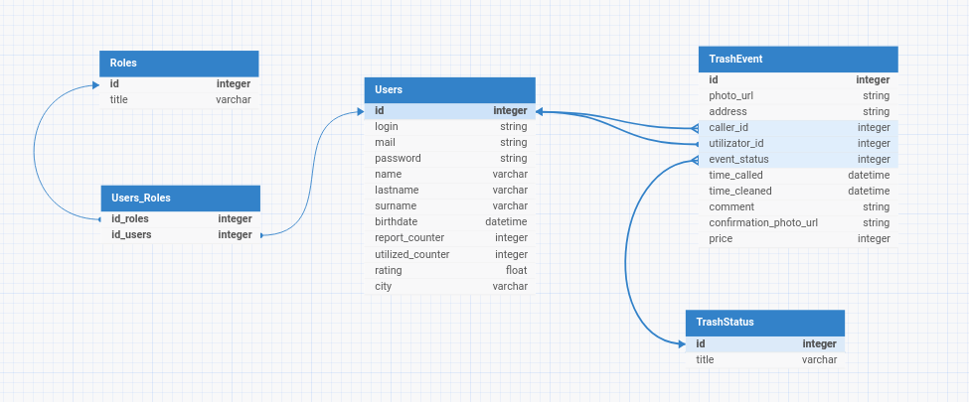
Реализация

Slide 6
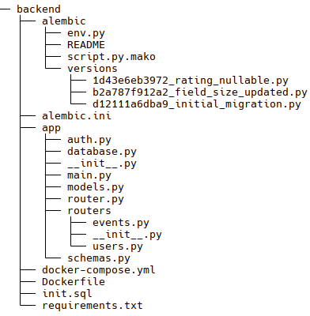
Реализация

Slide 7
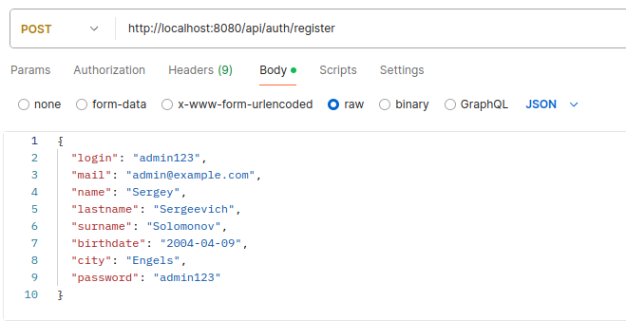
Результаты

Slide 8
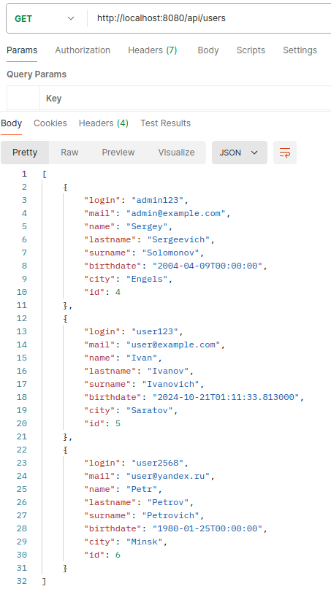
Результаты

Slide 9
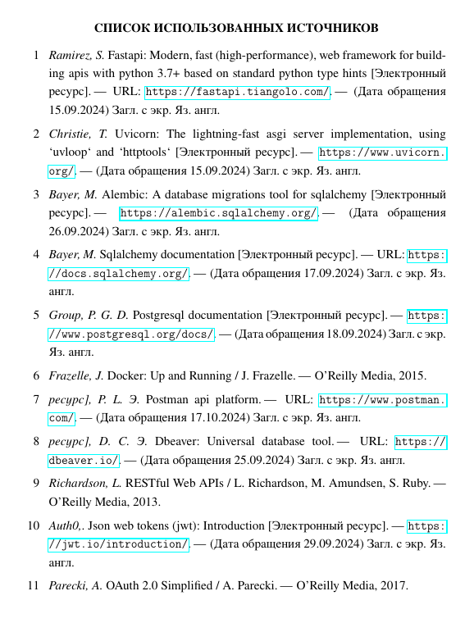
Использованные источники

Slide 10
Спасибо за внимание!

